Slide 1
Русский язык
8
класс
Как указать на однородные действия, факты, явления? (2)
Мусурманова
Юлия Юрьевна

Slide 2
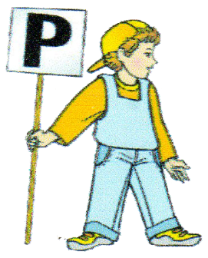
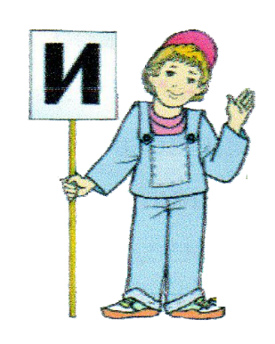
Упражнение 121

Slide 3
Упражнение 121
1. Зерновое хозяйство Узбекистана развивается за счёт (чего?) пшеницы и ячменя.
2. На поливных землях возделываются кукуруза, рис.
3. Для выполнения полного цикла работ в сельском хозяйстве республика производит (что?) современные тракторы и комбайны.
4. Выпуск этой техники налажен совместно с известными фирмами (какими?) из США и Германии.

Slide 4
Упражнение 172

Slide 5
Запомните!

Slide 6
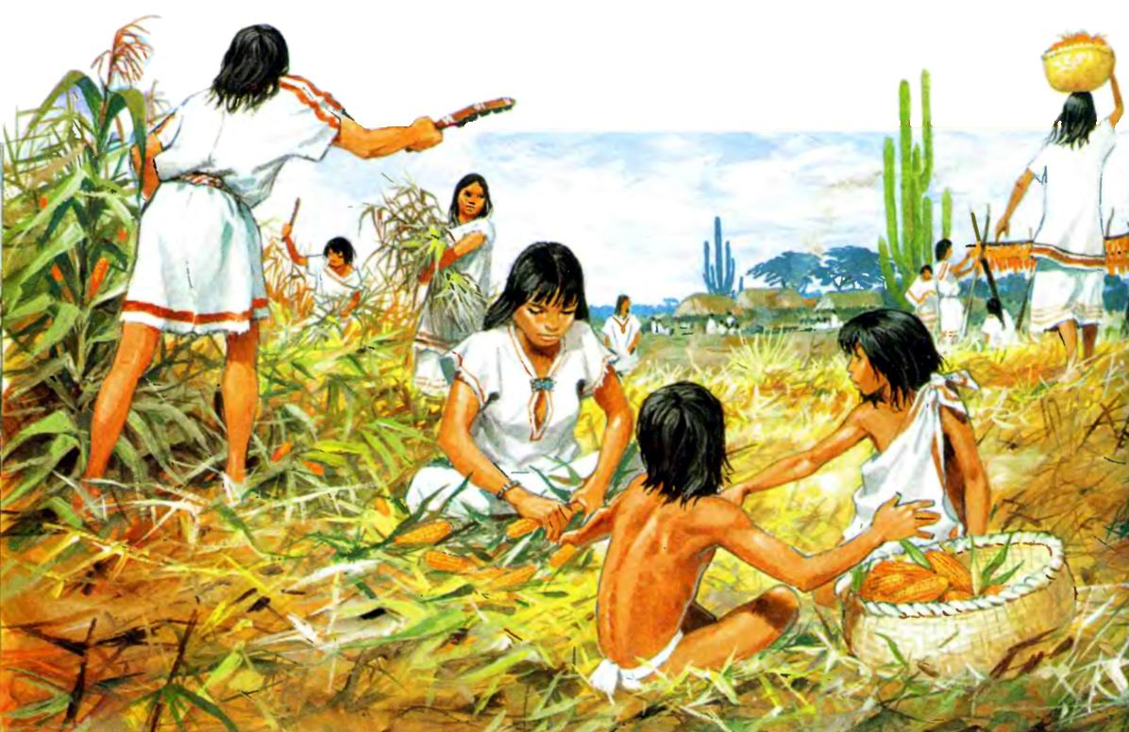
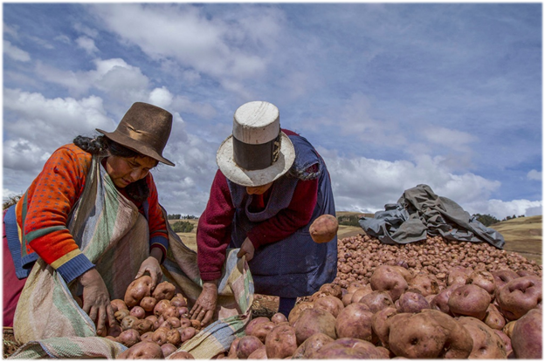
Упражнение 124

Slide 7
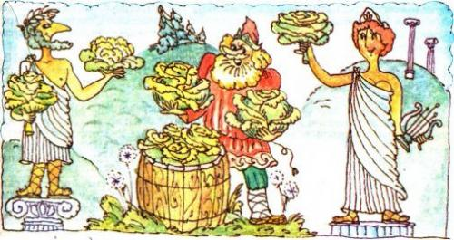
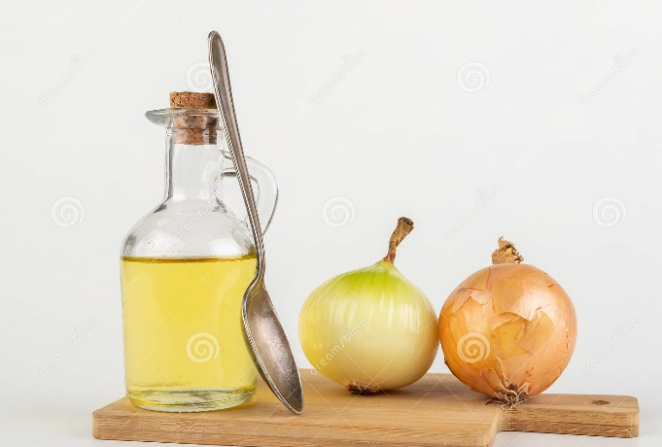
Проверяем!
В древности лук применялся (для чего?) как лекарство от бессонницы, от головной боли, при отравлении.
Капуста была известна ещё жителям Древнего Египта и Рима.

Slide 8
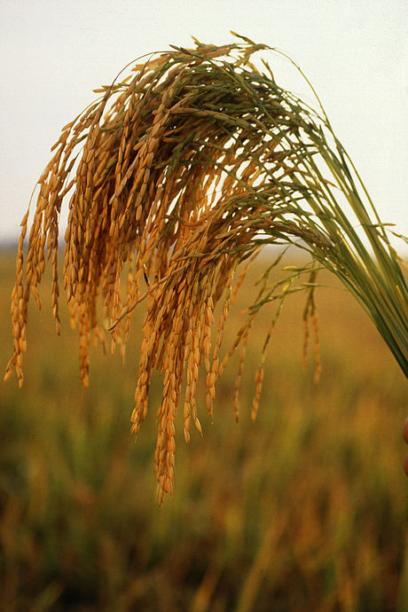
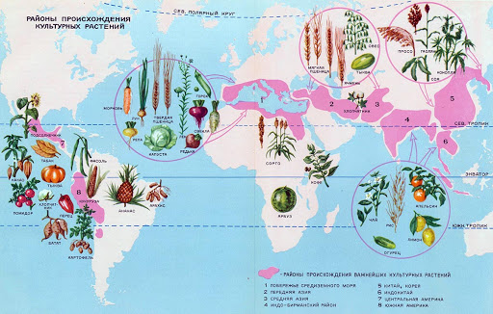
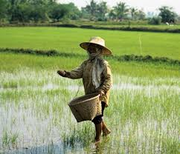
Упражнение 125

Slide 9
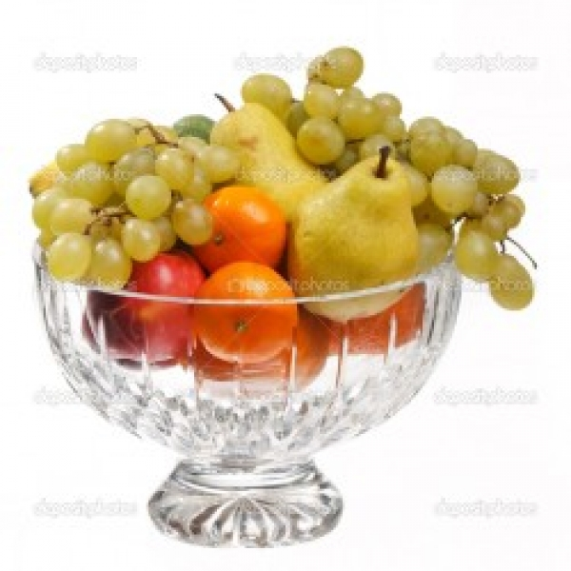
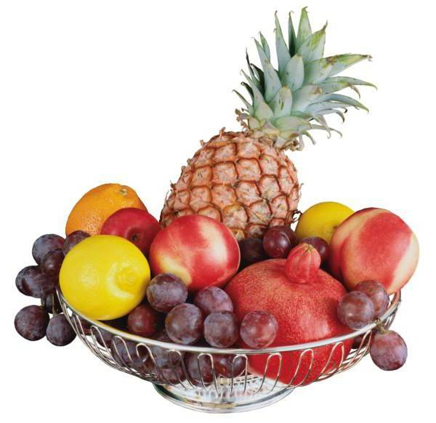

Slide 10
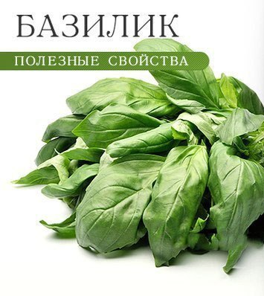
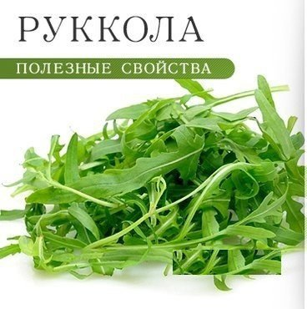
Упражнение 126
Образец: На прилавке лежала зелень: лук, укроп, петрушка, салат.

Slide 11
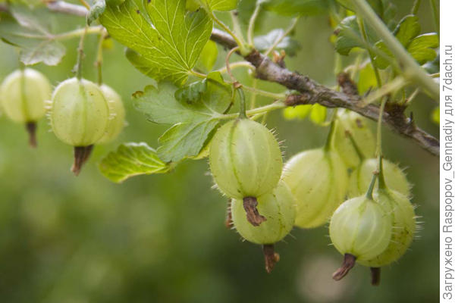
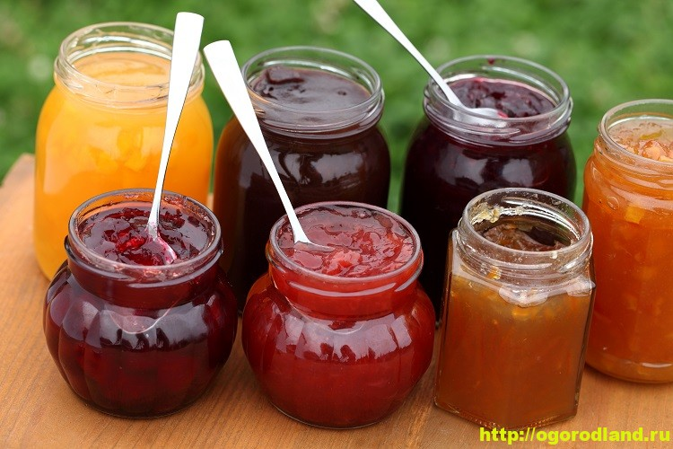
Проверим!
Бабушка приготовила варенье из садовых ягод: клубники, малины, смородины, крыжовника.

Slide 12
Проверим!
На прилавках появились горы фруктов: яблок, груш, слив, персиков.

Slide 13
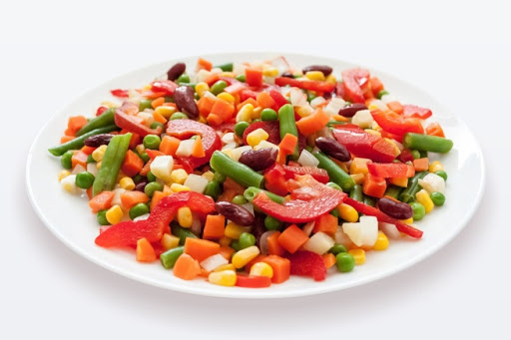
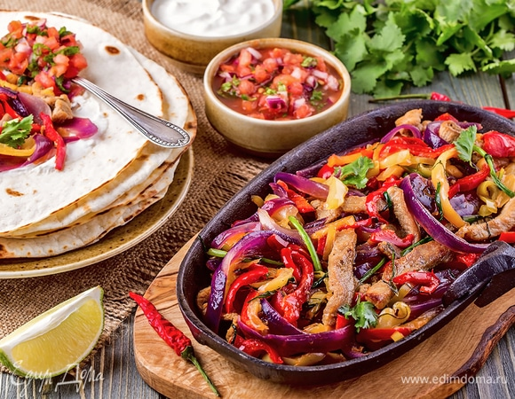
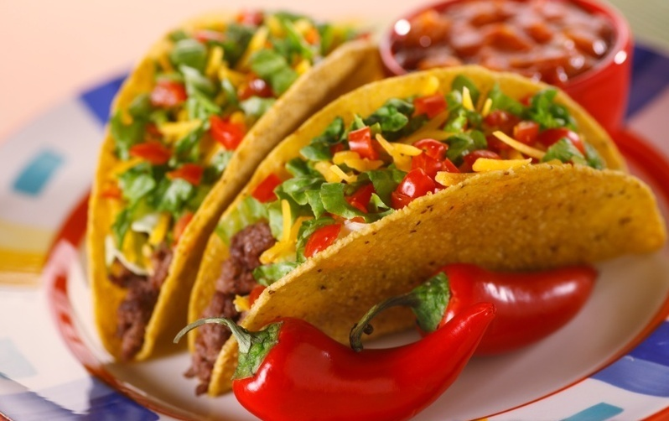
Проверим!
В меню мексиканского ресторана были различные блюда с бобовыми: горохом и фасолью.

Slide 14
Задание
Малика любит не яблоки, а … .
Мне нравятся не красные, а … яблоки.
Сегодня мы не работали в саду, а … .
Бабушка сварила не компот, а … .
Эти яблоки маленькие, но … .
Лимоны были красивые, но … .
Мы не хотели собирать яблоки, но … .

Slide 15
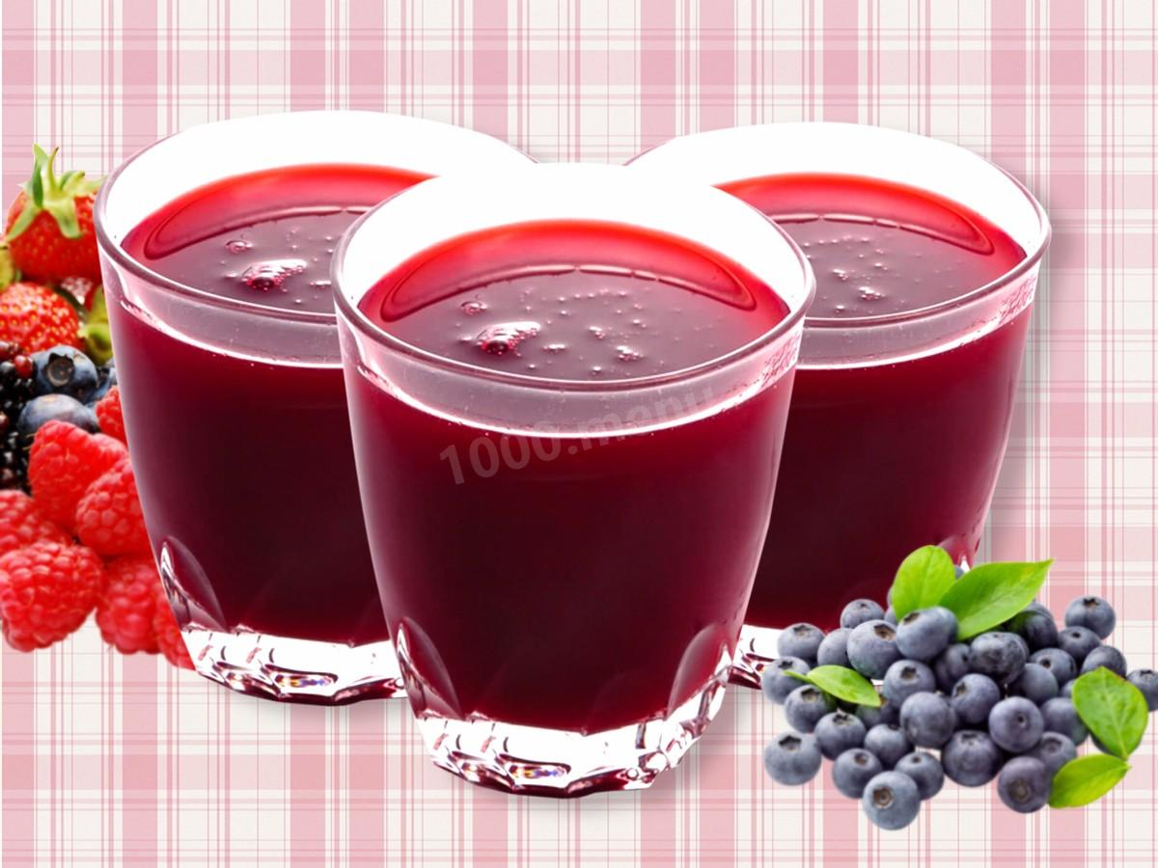
Задание
Малика любит не яблоки, а вишни .
Мне нравятся не красные, а зелёные яблоки.
Сегодня мы не работали в саду, а отдыхали .
Бабушка сварила не компот, а кисель .
Эти яблоки маленькие, но вкусные .
Лимоны были красивые, но кислые .
Мы не хотели собирать яблоки, но собрали .

Slide 16
Дело – безделье
Умный - глупый
Разум – богатство, возраст ???

Slide 17
Задание для самостоятельной работы
Выполните упражнение 127. Объясните смысл пословиц.

